Slide 1
React基础Day04

Slide 2

目
React原理揭秘
React路由基本使用
Contents

Slide 3
目
React原理揭秘
React路由基本使用
Contents

Slide 4


1.1 React原理揭秘
组件更新机制
掌握程度：理解
要点提示
08：29
父组件有两个子组件A、B，当子组件B更新UI的时候，会不会导致子组件A重新渲染
视
总

Slide 5

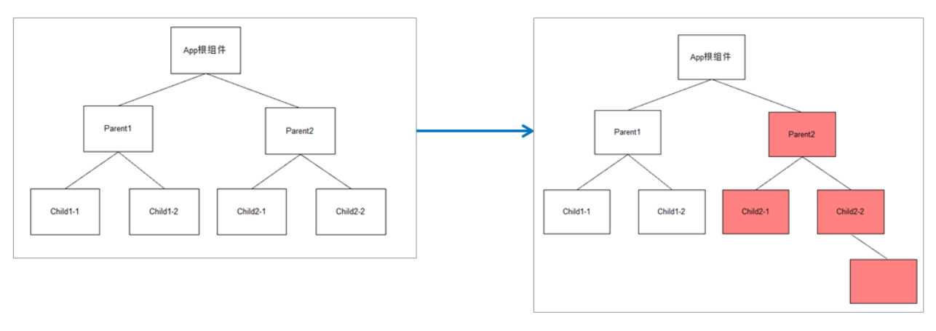
1.1.1 组件更新机制
课堂问答
知识总结
setState() 的两个作用
修改state
更新组件
过程：父组件重新渲染时，也会重新渲染子组件，但只会渲染当前组件子树（当前组件以其所有子组件）
视
总

Slide 6
1.2 React原理揭秘
组件性能优化-减轻state
掌握程度：理解
要点提示
03：13
如何对state进行的优化
视
总

Slide 7
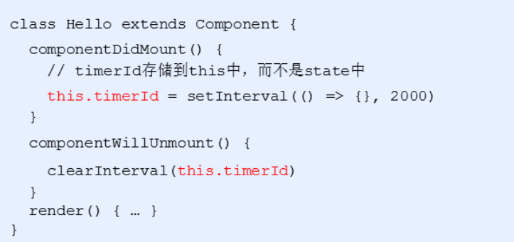
1.2.1 组件性能优化-减轻state
课堂问答
知识总结
减轻state：只存储跟组件渲染相关的数据（比如：count/ 列表数据 /loading等）
注意：不用做渲染的数据不要放在state中
对于这种需要在多个方法中用到的数据，应该放到this中
视
总

Slide 8
1.3 React原理揭秘
组件性能优化-避免不必要的重新渲染
掌握程度：记忆
要点提示
08：55
如何实现避免不必要的重新渲染
视
答

Slide 9
1.3.1 组件性能优化-避免不必要的重新渲染
课堂问答
课堂问答
如何实现避免不必要的重新渲染
通过生命周期的钩子函数 shoulComponentUpdate()
这个钩子函数在render方法之前调用，如果该钩子函数返回值为true，代表需要重新渲染，如果是false，代表不需要重新渲染
视
答

Slide 10
1.4 React原理揭秘
组件性能优化-避免不必要的重新渲染-随机数案例(上)
掌握程度：理解
要点提示
10：46
利用 shouldComponentUpdate钩子函数来进行判断（判断state）
视
总

Slide 11
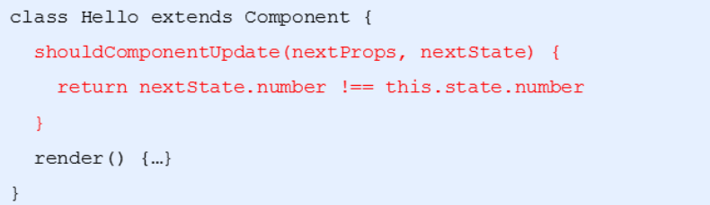
1.4.1 组件性能优化-避免不必要的重新渲染-随机数案例(上)
课堂问答
知识总结
如果判断当前组件是否需要更新，我们利用 shouldComponentUpdate的 nextState参数来进行判断
视
总

Slide 12
1.5 React原理揭秘
组件性能优化-避免不必要的重新渲染-随机数案例(下)
掌握程度：理解
要点提示
06：55
利用 shouldComponentUpdate钩子函数来进行判断（判断props）
视
总

Slide 13
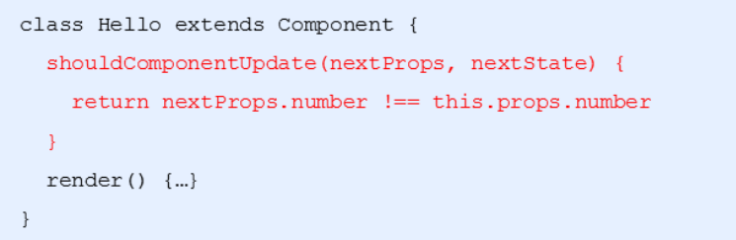
1.5.1 组件性能优化-避免不必要的重新渲染-随机数案例(下)
课堂问答
知识总结
如果判断子组件是否需要更新，我们需要利用子组件的钩子函数shouldComponentUpdate的 nextProps参数来进行判断
视
总

Slide 14
1.6 React原理揭秘
组件性能优化-纯组件基本使用
掌握程度：了解
要点提示
09：08
纯组件的作用以及如何去使用
视
总

Slide 15
1.6.1 组件性能优化-纯组件基本使用
课堂问答
知识总结
纯组件的作用：内部自动在shouldComponentUpdate钩子函数中帮我们进行了比对，不需要我们手动来进行比对
使用步骤：之前我们组件继承的是 React.Component，而我们想使用纯组件的话，只需要继承React.PureComponent 即可
视
总

Slide 16
1.7 React原理揭秘
组件性能优化-纯组件-shallow compare
掌握程度：理解
要点提示
12：56
shallow compare 是什么？
比对有什么特点？
视
总

Slide 17
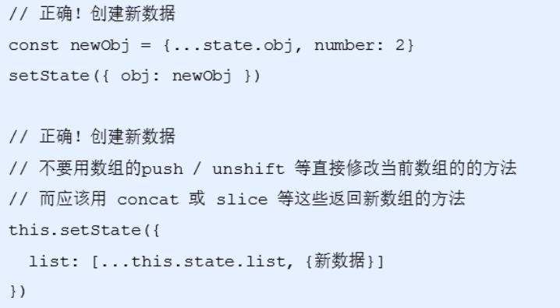
1.7.1 组件性能优化-纯组件基本使用-shallow compare
课堂问答
知识总结
纯组件内部的对比是 shallow compare（浅层对比）
值类型：比较两个值是否相同
引用类型：只比对对象的引用地址是否相同
注意：state 或 props 中属性值为引用类型时，应该创建新数据，不要直接修改原数据
视
总

Slide 18
React第04天-上午复习
上午复习
组件的更新机制？
组件的性能优化？

Slide 19
React第04天-上午复习
上午复习
组件的更新机制？
父组件重新渲染时，也会重新渲染子组件，但只会渲染当前组件子树（当前组件以其所有子组件）
组件的性能优化？
减轻state：只存储跟组件渲染相关的数据（比如：count/ 列表数据 /loading等）
使用钩子函数 shouldComponentUpdate(nextProps, nextState)，避免不必要的渲染
利用纯组件，继承React.PureComponent，原理：纯组件内部通过分别比对前后两次 props和state的值，来决定是否重新渲染组件

Slide 20
1.8 React原理揭秘
虚拟DOM和Diff算法
掌握程度：理解
要点提示
10：36
虚拟DOM指的是什么？
Diff算法是用来干嘛的？
视
总

Slide 21
1.8.1 虚拟DOM和Diff算法
课堂问答
知识总结
虚拟DOM：本质上就是一个JS对象，用来描述你希望在屏幕上看到的内容
Diff算法：比对算法，找到前后更新数据不同的元素
执行过程：
- 初次渲染时，React会根据初始化的state（Model），创建一个虚拟DOM对象（树）
- 根据虚拟DOM生成真正的DOM，渲染到页面
- 当数据变化后(setState())，会重新根据新的数据，创建新的虚拟DOM对象（树）
- 与上一次得到的虚拟DOM对象，使用Diff算法比对（找不同），得到需要更新的内容
- 最终，React只将变化的内容更新（patch）到DOM中，重新渲染到页面
视
总

Slide 22
1.9 React原理揭秘
虚拟DOM和Diff算法- 代码演示
掌握程度：理解
要点提示
06：15
视

Slide 23
1.10 React原理揭秘
React原理揭秘总结
掌握程度：理解
要点提示
06：50
视

Slide 24
目
React原理揭秘
React路由基本使用
Contents

Slide 25
2. React路由基础
React路由基础学习目标
掌握程度：了解
要点提示
00：54
视

Slide 26
2.1 React路由基础
React路由介绍
掌握程度：了解
要点提示
03：29
React路由的作用？
视
答
总

Slide 27
2.1.1 React路由介绍
课堂问答
课堂问答
React路由的作用？
视
答
总

Slide 28
2.1.2 React路由介绍
课堂问答
知识总结
前端路由功能：让用户从一个视图（页面）导航到另一个视图（页面）
前端路由是一套映射规则，在React中，是URL路径与组件的对应关系
使用React路由简单来说，就是配置路径和组件
视
答
总

Slide 29
2.2 React路由基础
路由的基本使用
掌握程度：应用
要点提示
09：04
安装 react-router-dom
关心三个组件对象 BrowserRouter、Route、Link
视
答
总
练

Slide 30
2.2.1 路由的基本使用
课堂问答
课堂问答
如果安装React路由？
使用React路由的时候， BrowserRouter、Route、Link是如何去使用的？
视
答
总
练

Slide 31
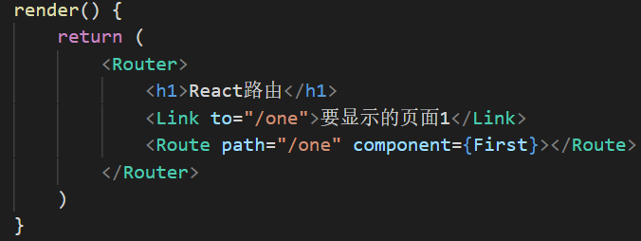
2.2.2 路由的基本使用
课堂问答
知识总结
安装： yarn add react-router-dom
如果没有安装yarn工具的，需要先全局安装一下yarn：npm install -g yarn
使用Router 组件包裹整个应用
使用Link组件作为导航菜单（路由入口）
使用Route组件配置路由规则和要展示的组件（路由出口）
视
答
总
练

Slide 32


2.2.3 路由的基本使用
7分钟
动动手，试着写一下吧！
练习
视
安装： yarn add react-router-dom
导入路由的三个核心组件： Router / Route / Link
使用Router 组件包裹整个应用
使用Link组件作为导航菜单（路由入口）
使用Route组件配置路由规则和要展示的组件（路由出口）
答
总
提示
练

Slide 33
2.3 React路由基础
路由的基本使用- 常用组件说明
掌握程度：应用
要点提示
08：42
三个常用组件的说明
视
总

Slide 34
2.3.1 路由的基本使用- 常用组件说明
课堂问答
知识总结
Router组件：包裹整个应用，一个React应用只需要使用一次
- HashRouter： 使用URL的哈希值实现 （localhost:3000/#/first）
- 推荐 BrowserRouter：使用H5的history API实现（localhost3000/first）
Link组件：用于指定导航链接（a标签）
- 最终Link会编译成a标签，而to属性会被编译成 a标签的href属性
Route组件：指定路由展示组件相关信息
- path属性：路由规则，这里需要跟Link组件里面to属性的值一致
- component属性：展示的组件
- Route写在哪，渲染出来的组件就在哪
视
总

Slide 35
2.4 React路由基础
路由的执行过程
掌握程度：理解
要点提示
05：40
视
答
总

Slide 36
2.4.1 路由的执行过程
课堂问答
课堂问答
路由的执行过程是怎样的？
视
答
总

Slide 37
2.4.2 路由的执行过程
课堂问答
知识总结
当我们点击Link组件的时候，修改了浏览器地址栏中的url
React路由监听地址栏url的变化
React路由内部遍历所有的Route组件，拿着Route里面path规则与pathname进行匹配
当路由规则（path）能够匹配地址栏中的pathname时，就展示该Route组件的内容
注意： 只要url的地址栏发生了变化，就会遍历所有的Route里面的规则
视
答
总

Slide 38
2.5 React路由基础
编程式导航
掌握程度：应用
要点提示
10：59
利用路由提供的history来实现
视
总

Slide 39
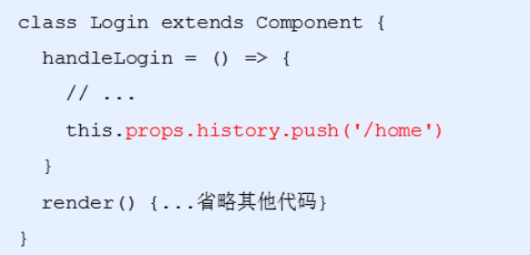
2.5.1 编程式导航
课堂问答
知识总结
场景：点击登陆按钮，登陆成功后，通过代码跳转到后台首页，如何实现？
编程式导航：通过JS代码来实现页面跳转
history是React路由提供的，用于获取浏览器历史记录的相关信息
push(path)：跳转到某个页面，参数path表示要跳转的路径
go(n)：前进或后退功能，参数n表示前进或后退页面数量
视
总

Slide 40
2.6 React路由基础
默认路由
掌握程度：应用
要点提示
03：03
视

Slide 41
2.7 React路由基础
匹配模式-模糊匹配模式
掌握程度：理解
要点提示
08：28
只要pathname是以path开头的就会被匹配到
视
总

Slide 42
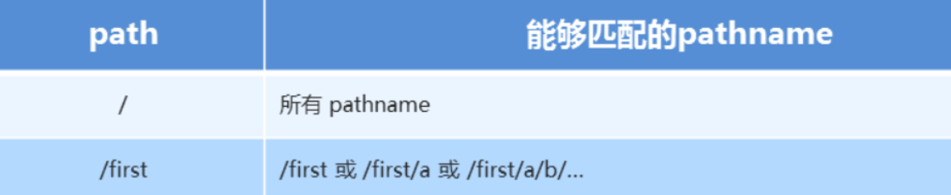
2.7.1 匹配模式-模糊匹配模式
课堂问答
知识总结
默认情况下，React路由是模糊匹配模式
模糊匹配规则：只要pathname以path开头就会匹配成功
视
总

Slide 43
2.8 React路由基础
匹配模式-精确匹配
掌握程度：应用
要点提示
05：01
视
答
总

Slide 44
2.8.1 匹配模式-精确匹配
课堂问答
课堂问答
如何配置精确匹配模式？
视
答
总

Slide 45
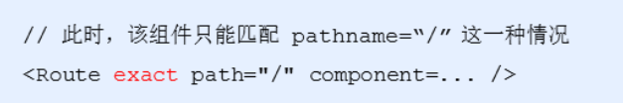
2.8.2 匹配模式-精确匹配
课堂问答
知识总结
给Route组件添加exact属性，让其变为精准匹配模式
精确匹配：只有当path和pathname完全匹配时才会展示改路由
视
答
总

Slide 46
2.9 React路由基础
React路由基础总结
掌握程度：理解
要点提示
04：43
视
总

Slide 47
2.9.1 React路由基础总结
课堂问答
知识总结
React路由可以有效的管理多个视图实现 SPA
路由先需要通过安装
Router组件包裹整个应用，只需要使用一次
Link组件是入口，Route组件是出口
通过props.history实现编程式导航
默认是模糊匹配，添加exact编程精确匹配
视
总

Slide 48
React第04天-复习
今日复习
React组件的更新机制
组件进行性能优化
虚拟DOM和DIff算法
React路由的作用
react-router-dom的基本使用
使用编程式导航跳转路由
React路由的匹配模式

Slide 49
能够说出React组件的更新机制
能够对组件进行性能优化
能够说出虚拟DOM和DIff算法
能够说出React路由的作用
能够掌握-react-router-dom的基本使用
能够使用编程式导航跳转路由
能够知道React路由的匹配模式
目标
TARGET

Slide 50


